Slide 1
ЕКОНОМІЧНЕ РАЙОНУВАННЯ

Slide 2
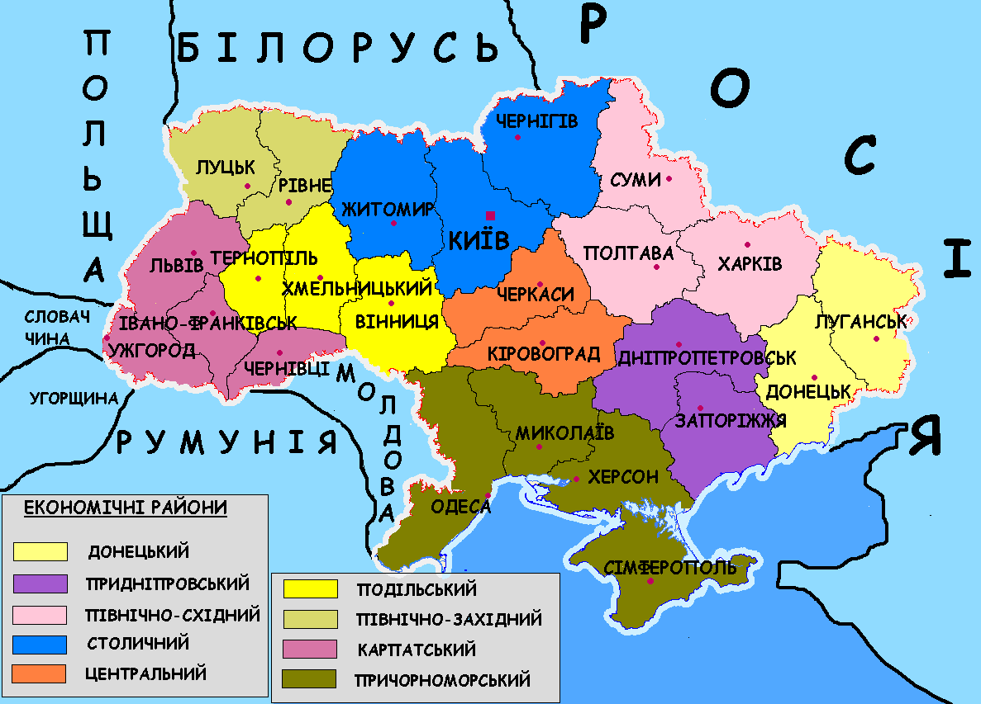

Slide 3
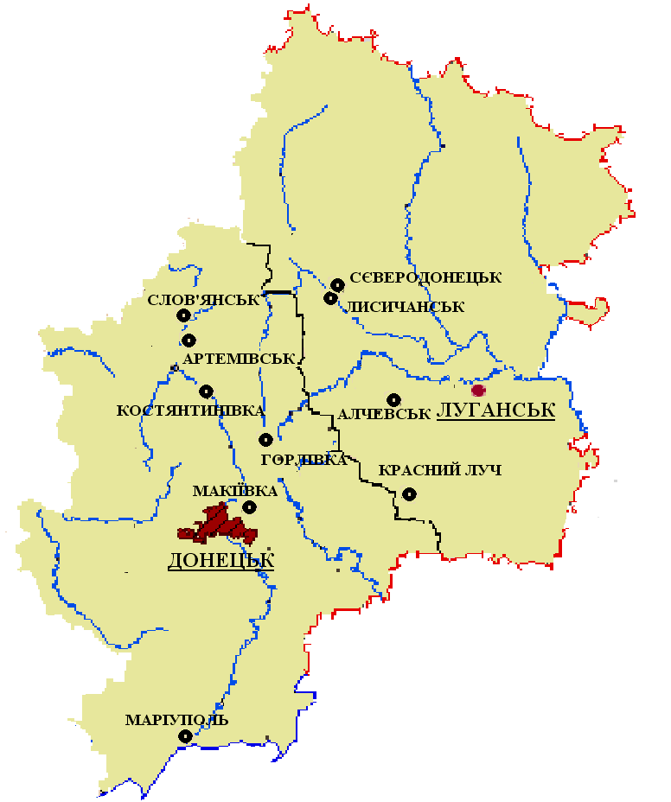
ДОНЕЦЬКИЙ

Slide 4
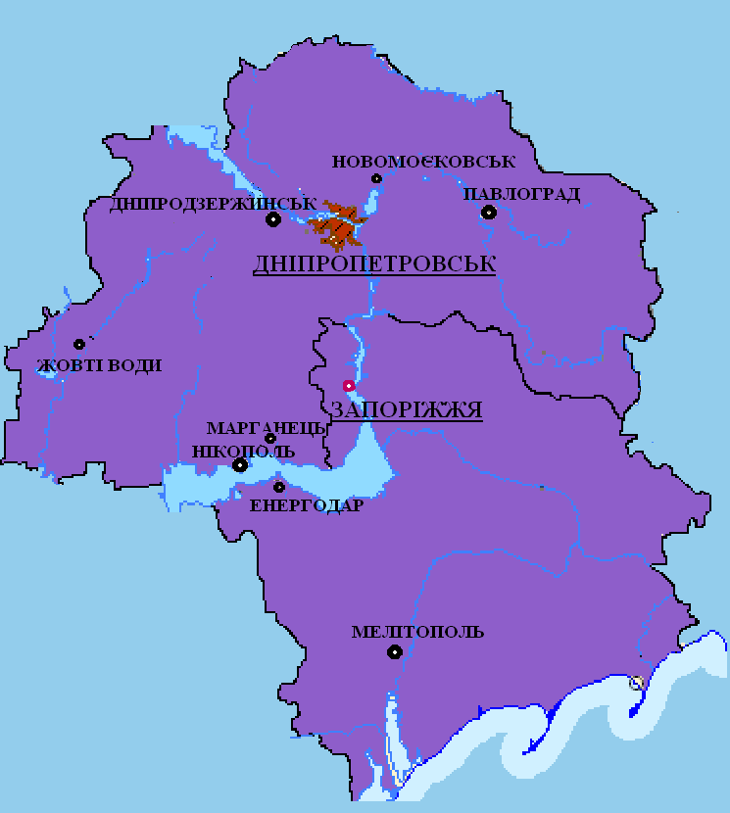
ПРИДНІПРОВСЬКИЙ

Slide 5
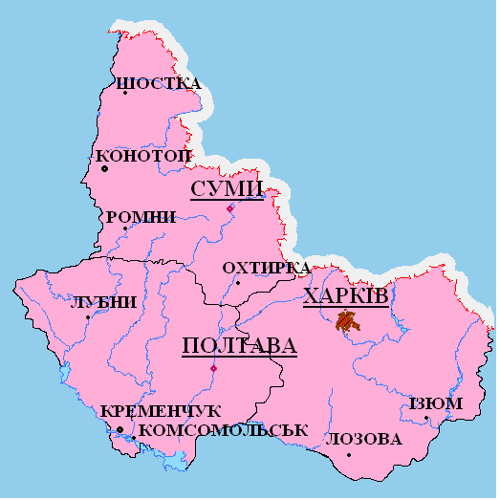
ПІВНІЧНО
СХІДНИЙ

Slide 6
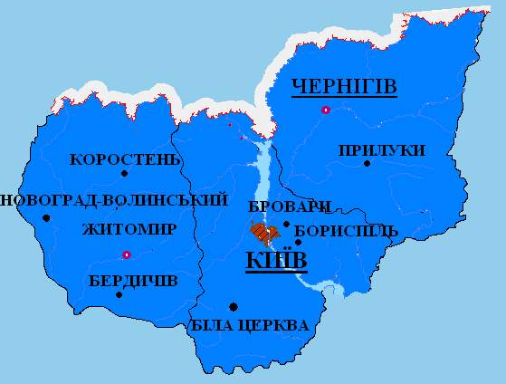
СТОЛИЧНИЙ

Slide 7
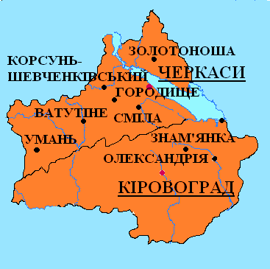
ЦЕНТРАЛЬНИЙ

Slide 8
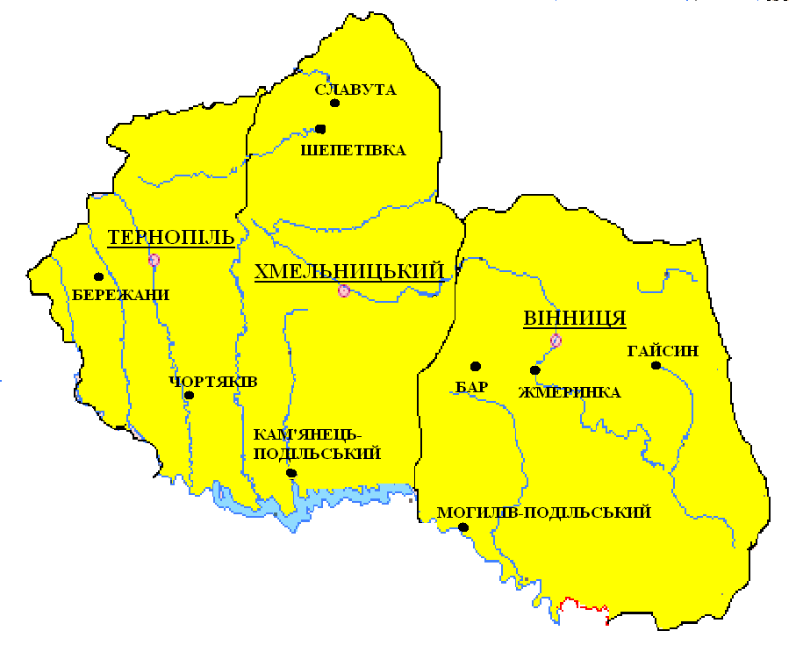
ПОДІЛЬСЬКИЙ

Slide 9
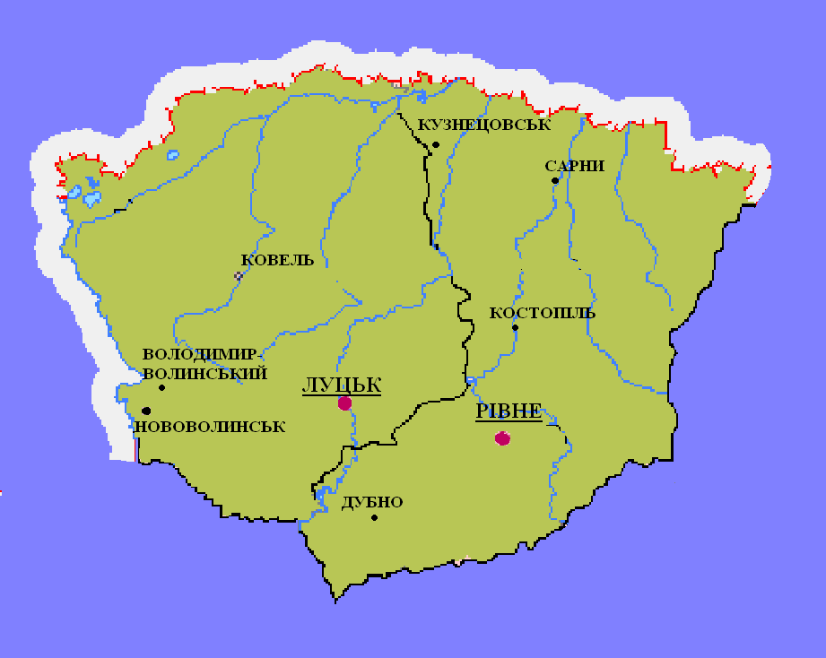
ПІВНІЧНО
ЗАХІДНИЙ

Slide 10
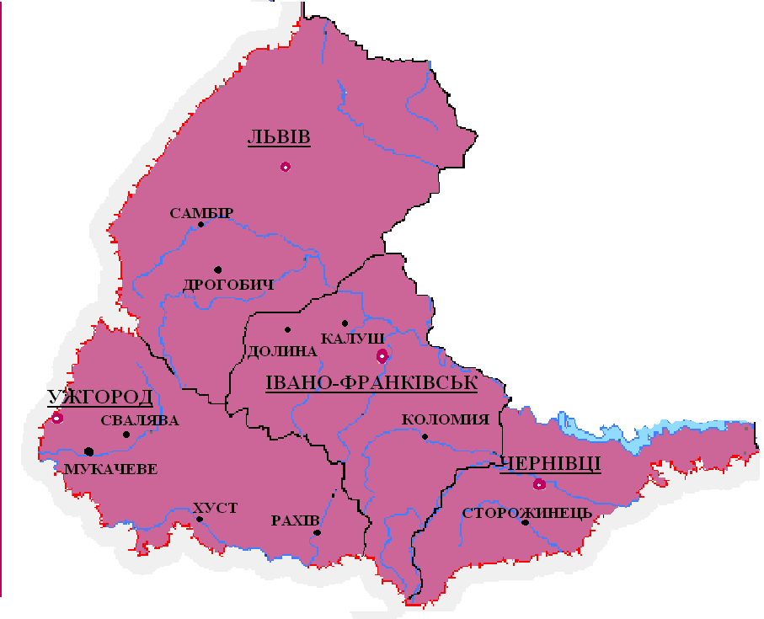
КАРПАТСЬКИЙ

Slide 11
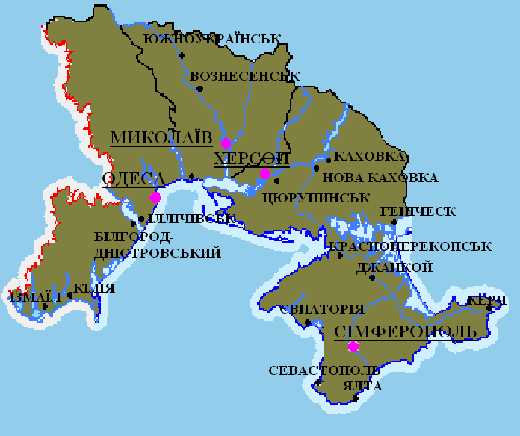
ПРИЧОРНОМОРСЬКИЙ

